Slide 1
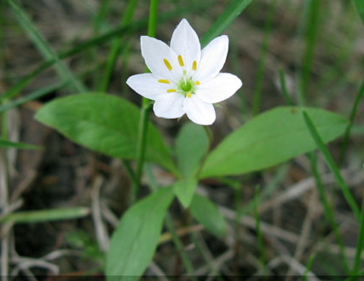
Литература
6
класс
А.П. Платонов
Сказка-быль
«Неизвестный цветок»

Slide 2
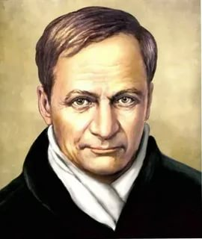
«НЕИЗВЕСТНЫЙ ЦВЕТОК»
Самобытный русский писатель, прозаик, драматург. С 1946 года его произведения перестают печатать. Его частичное возвращение к читателю состоялось лишь в конце 1950 года, а возможность открыть удивительный мир его произведений полностью нам представился с конца 1980-х годов.
Сказка-быль «Неизвестный цветок» (1950г) - последнее произведение автора, посвящено его дочери Маше.
Notes:
Пытались взаимосвязьвеществ

Slide 3
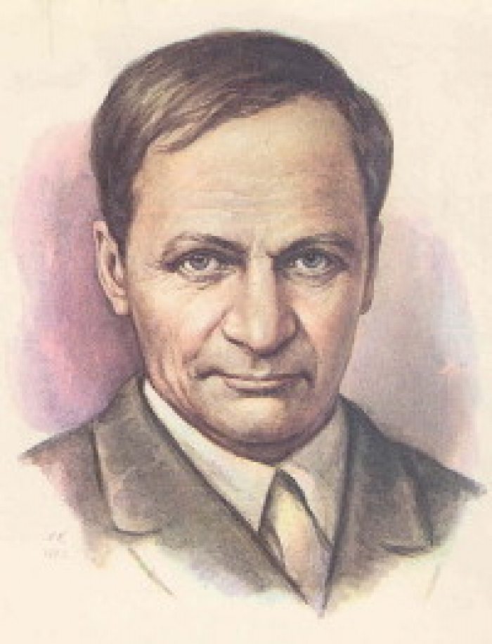
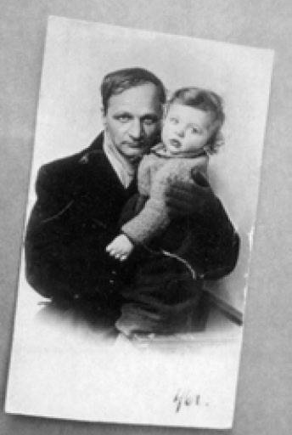
ОДНО ИЗ ПОСЛЕДНИХ ПРОИЗВЕДЕНИЙ
Сказку «Неизвестный цветок» писатель подарил дочке Маше, которая потом посвятила свою жизнь памяти отца.
Она организовала свыше
50 посмертных изданий Платонова.
«Неизвестный цветок» – одно из последних произведений писателя.
Notes:
Пытались взаимосвязьвеществ

Slide 4

КРАТКОЕ СОДЕРЖАНИЕ
Жил на свете маленький цветок. Рос он на сухой глине пустыря, среди старых, серых камней. Его жизнь началась с семечка, которое принёс на пустырь ветер. Ночью цветок собирал на своих листьях росу, чтобы напиться, а днём ловил принесённые ветром частички земли — это была его пища. Трудно было цветку, но он хотел жить и превозмогал терпением «свою боль от голода и усталости».
Notes:
Пытались взаимосвязьвеществ

Slide 5
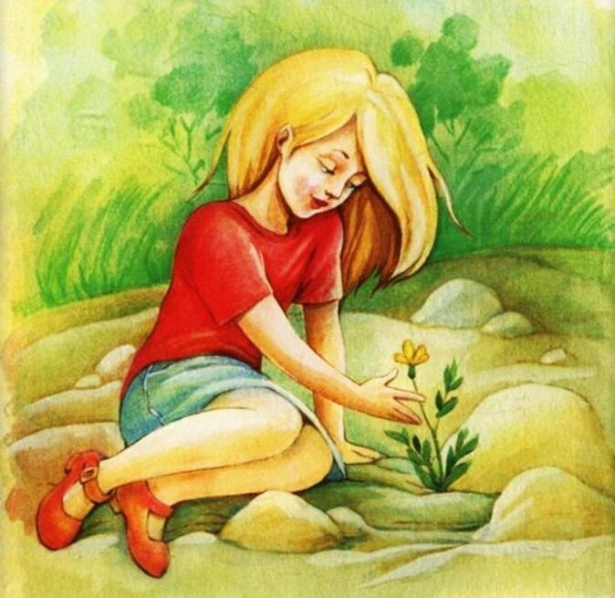
КРАТКОЕ СОДЕРЖАНИЕ
Летом цветок распустил жёлтый венчик ароматных лепестков и стал похож на звезду. Однажды мимо пустыря проходила девочка Даша. Она жила в лагере и несла на почту письмо маме, по которой очень соскучилась. До неё донёсся аромат цветка, и девочка подумала, что он тоже скучает по маме, только вместо слёз источает благоухание.
Notes:
Пытались взаимосвязьвеществ

Slide 6
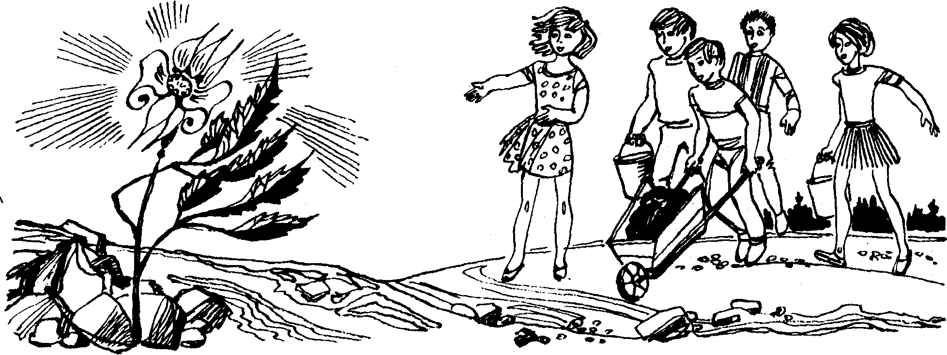
КРАТКОЕ СОДЕРЖАНИЕ
Даша осмотрела пустырь и поняла, как тяжело приходится цветку. На следующий день она привела на пустырь друзей, которые удобрили землю.
Через год Даша пришла на пустырь и увидела, что он превратился в цветущий луг, усыпанный цветами — детьми первого цветка. Новые цветы, тоже красивые и душистые, были немного хуже неизвестного цветка, и Даше стало грустно.
Notes:
Пытались взаимосвязьвеществ

Slide 7

КРАТКОЕ СОДЕРЖАНИЕ
И тут она увидела цветок, выросший «из середины стеснившихся камней». Он был прекраснее и сильнее своего отца, поскольку вырос в камне. «Даше показалось, что цветок тянется к ней, что он зовёт её к себе безмолвным голосом своего благоухания».
Notes:
Пытались взаимосвязьвеществ

Slide 8

ЖАНР И НАПРАВЛЕНИЕ
«Неизвестный цветок» – это сказка-быль, как определил жанр сам автор. Подобное определение как нельзя лучше описывает замысел данного произведения.
«Неизвестный цветок» является рассказом с элементами сказки (фантастики) – сказкой-былью. «Волшебные» моменты произведения настолько точно и умело вкраплены в текст, что создаётся впечатление полного погружения в реальность, где и цветы могут говорить.
Notes:
Пытались взаимосвязьвеществ

Slide 9

СКАЗКА-БЫЛЬ
Признаки сказки
Признаки были
Сказочное повествование.
Говорящий цветок.
Жизнь цветка.
Жизнь девочки.
Помощь пионеров.
Жизнь природы.
Notes:
Пытались взаимосвязьвеществ

Slide 10
КОМПОЗИЦИЯ
Сказка-быль «Неизвестный цветок» начинается с описания жизни самого цветка. Упорство и целеустремлённость цветка, его рвение к жизни растёт вместе с ним самим. Характер цветка выступает противоположностью его внешнего вида: сильный и решительный внутри, снаружи он хрупок и одинок. Однако, пройдя все трудности, голод, жажду, он наконец-то расцветает. И именно его цветение привлекает внимание девочки Даши, которая избавит его от одиночества.
Notes:
Пытались взаимосвязьвеществ

Slide 11

ГЕРОИ ПРОИЗВЕДЕНИЯ
Цветок – маленькое, но очень трудолюбивое растение, которое смогло вырасти и расцвести только благодаря своей настойчивости.
Даша – добрая и отзывчивая девочка, которая не осталась в стороне при виде тяжелой жизни цветка.
Другие персонажи.
Пионеры – друзья Даши, которые не отказались помочь и «оживить» заброшенный пустырь.
Notes:
Пытались взаимосвязьвеществ

Slide 12
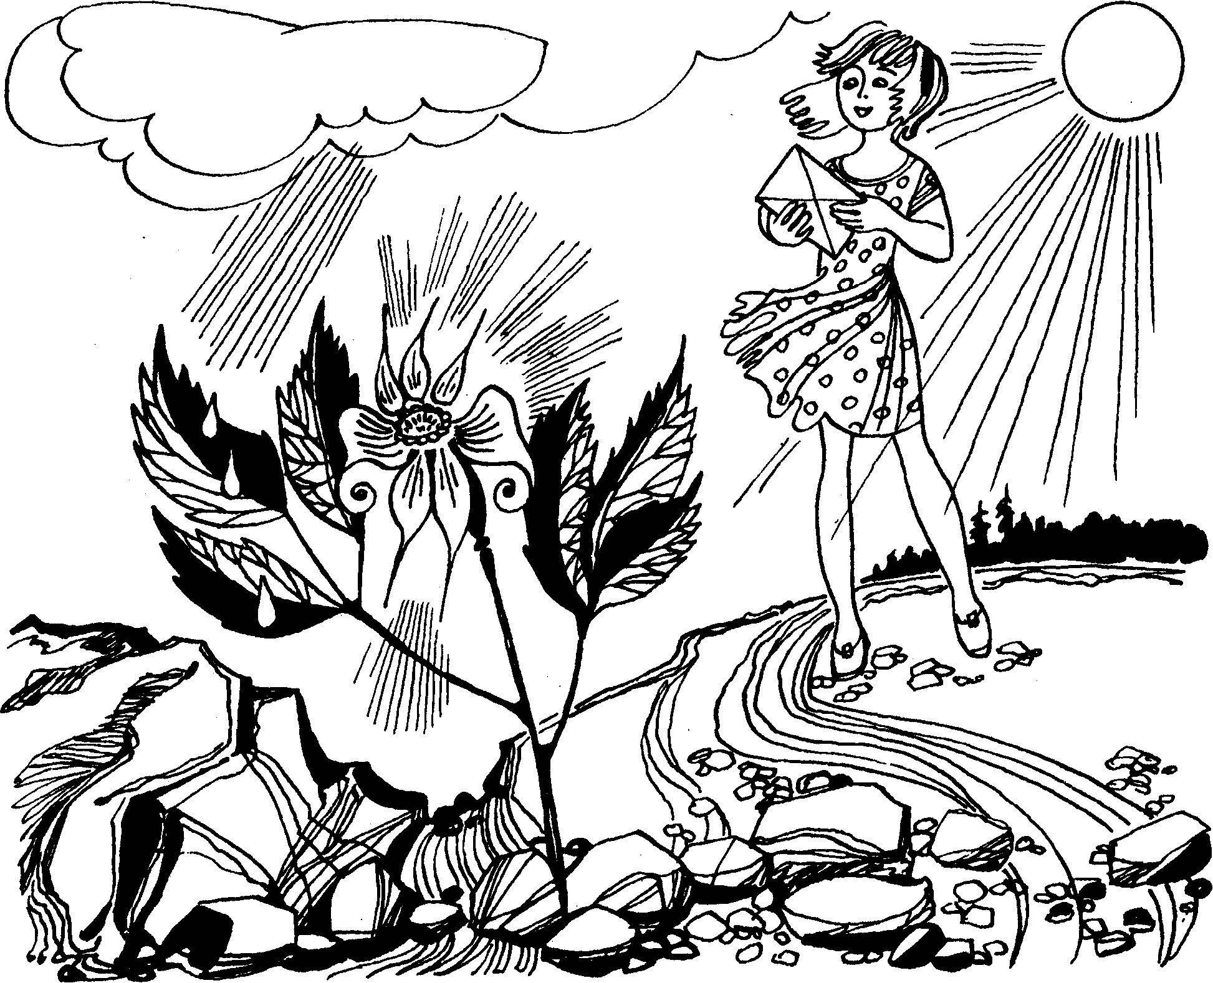
ХАРАКТЕРИСТИКА ГЕРОЕВ
ЦВЕТОК.
Центральным героем сказки-были является сам цветок. Одинокий, изнеможённый, он находит в себе силы бороться, стремясь к лучшей жизни: «Он трудился день и ночь, чтобы жить и не умереть». Цветок обеспечивал себя всем необходимым и не унывал, хотя вокруг была лишь сухая глина и ни одного растения. Даже в таком тяжёлом положении цветок находил что-то хорошее: он искренне радовался первым лучам солнца, попадавшим на него.
Notes:
Пытались взаимосвязьвеществ

Slide 13
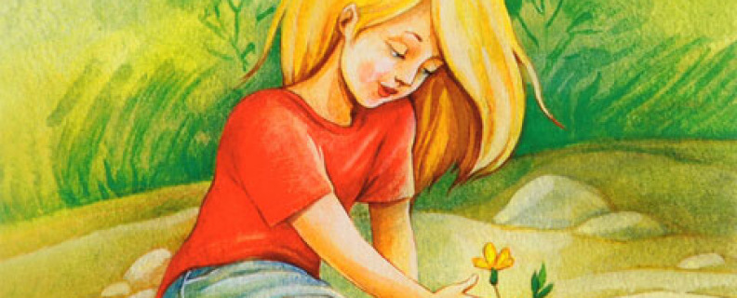
ХАРАКТЕРИСТИКА ГЕРОЕВ
ДАША
Обычная девочка из пионерского лагеря. Скучая по маме, Даша написала ей письмо и понесла его на станцию. Именно тогда она услышала аромат цветка и вспомнила о сказке, которой когда-то с ней поделилась мама. Будучи доброй и неравнодушной, девочка сделала всё возможное, чтобы облегчить жизнь цветку: поговорила с ним, позвала на помощь ребят, чтобы превратить мёртвую землю пустыря в плодородную и пригодную для появления новых растений.
Notes:
Пытались взаимосвязьвеществ

Slide 14

СМЫСЛ НАЗВАНИЯ
Смысл названия сказки-были «Неизвестный цветок» заключается в мысли о безызвестности цветка при его огромной значимости. Подобных ему миллионы, однако именно это растение упорно пробивалось к жизни, преодолевало трудности, чтобы просто существовать.
Цветок не знает ни своего имени, ни того, как он выглядит, но он борется и стремится к развитию. Произведение названо «именем» центрального героя произведения, чтобы подчеркнуть важность его образа и вклада в природу.
Notes:
Пытались взаимосвязьвеществ

Slide 15

О ЧЁМ ПРОИЗВЕДЕНИЕ?
Произведение «Неизвестный цветок» рассказывает о цветке, выросшем на пустыре несмотря на все трудности и преграды. Одинокое растение не знало радости, пока его запах не привлёк девочку из пионерского лагеря. Даша заговорила с цветком и позвала ребят, чтобы сделать землю вокруг растения плодородной.
«Неизвестный цветок» – это история о том, как нужно преодолевать жизненные трудности. Это и произведение о том, как важно помогать тому, кто в этом нуждается.
Notes:
Пытались взаимосвязьвеществ

Slide 16
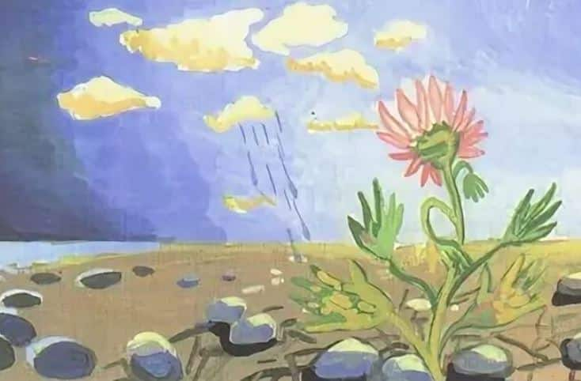
ТЕМА
В книге можно выделить четыре главенствующие темы: тема борьбы за жизнь, добра, смысла жизни и целеустремленности.
Notes:
Пытались взаимосвязьвеществ

Slide 17

ПРОБЛЕМЫ
В сказке-были «Неизвестный цветок» затронута проблема воли к жизни. Цветок всеми силами стремится удержаться в этой жизни, хотя у него нет на это никаких причин. Одиночество, усталость, голод – всё это могло бы сломить простое растение. Однако цветок выбрал трудный, но благородный и достойный путь.
Notes:
Пытались взаимосвязьвеществ

Slide 18

ПРОБЛЕМЫ
Проблема силы и слабости тоже затрагивается в произведении. Автор намеренно подчёркивает хрупкость и слабость обычного цветка, а затем описывает его твёрдый характер, которым может похвастаться далеко не каждый человек.
Notes:
Пытались взаимосвязьвеществ

Slide 19

ОСНОВНАЯ ИДЕЯ
Основная идея произведения «Неизвестный цветок» заключается в мысли о преодолимости всех трудностей с помощью упорства и терпения. Несмотря на все невзгоды и преграды, цветок живёт и радуется этому. Ведь жизнь – это самое ценное, что есть на этой земле.
Notes:
Пытались взаимосвязьвеществ

Slide 20

ГЛАВНАЯ МЫСЛЬ
Важна и главная мысль сказки «Неизвестный цветок» о добрых поступках, которые должны совершаться бескорыстно. Человечность и доброжелательность – это движущие силы нашего мира. Именно эти качества позволяют нам оставаться живыми и настоящими.
Notes:
Пытались взаимосвязьвеществ

Slide 21

ЗАКЛЮЧЕНИЕ
Сказка-быль заставляет читателей задуматься о том, насколько может быть трудной человеческая жизнь и насколько важна помощь и неравнодушие окружающих людей.
Notes:
Пытались взаимосвязьвеществ

Slide 22
ЗАДАНИЕ ДЛЯ САМОСТОЯТЕЛЬНОЙ РАБОТЫ
Прочитать сказку-быль «Неизвестный цветок».
Выпишите из произведения глаголы, характеризующие жизнь цветка.
Какие средства художественной
выразительности использует автор,
чтобы создать образ цветка?
Notes:
Пытались взаимосвязьвеществ

